Slide 1


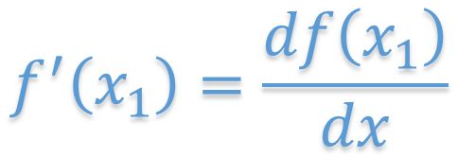
$$f(x)$$
$$(x_{1},y_{1})$$
$$f^{′}\left(x_{1}\right)=\frac{df\left(x_{1}\right)}{dx}$$

Slide 2

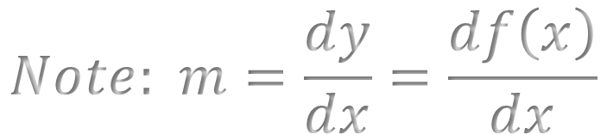




$$m<0$$
$$m=∞$$
$$f(x)$$
$$m>0$$
$$Note: m=\frac{dy}{dx}=\frac{df\left(x\right)}{dx}$$
$$m=0$$

Slide 3


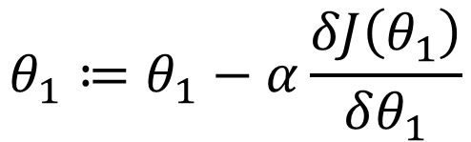
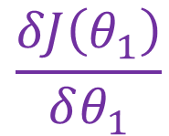
$$J(θ_{1})$$
$$‌\frac{δJ\left(θ_{1}\right)}{δθ_{1}}$$
ধনাত্মক ঢাল এবং গ্রেডিয়েন্ট ডিসেন্ট সূত্রানুযায়ী,
$$‌θ_{1}≔θ_{1}−α\frac{δJ\left(θ_{1}\right)}{δθ_{1}}$$
$$θ_{1}$$
মিনিমাম পয়েন্ট
ঢালের মান যেহেতু ধনাত্মক তাই পরবর্তী আপডেটে থিটার মান কমবে, আর থিটার মান যত কমবে আমরা মিনিমাম পয়েন্টে তত দ্রুত পৌঁছাব

Slide 4
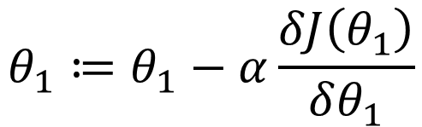

ঋণাত্মক ঢাল এবং গ্রেডিয়েন্ট ডিসেন্ট সূত্রানুযায়ী,
$$‌\frac{δJ\left(θ_{1}\right)}{δθ_{1}}$$
$$J(θ_{1})$$
$$‌θ_{1}≔θ_{1}−α\frac{δJ\left(θ_{1}\right)}{δθ_{1}}$$
$$θ_{1}$$
মিনিমাম পয়েন্ট
ঢালের মান যেহেতু ঋণাত্মক তাই পরবর্তী আপডেটে থিটার মান বাড়বে, আর থিটার মান যত বাড়বে আমরা মিনিমাম পয়েন্টে তত দ্রুত পৌঁছাব

Slide 5




লার্নিং রেট যখন কম
লার্নিং রেট যখন বেশি
$$J(θ_{1})$$
$$J(θ_{1})$$
$$θ_{1}$$
$$θ_{1}$$

Slide 6


Yayyyy ☺
$$J(θ_{1})$$
$$θ_{1}$$
লোকাল মিনিমাম
গ্লোবাল মিনিমাম

Slide 7
Yayyyy ☺
$$J(θ_{1})$$
$$θ_{1}$$
লোকাল মিনিমাম
গ্লোবাল মিনিমাম

